Slide 1

Задачі геометричного змісту
Математика
3 клас
Розділ 4. Нумерація трицифрових чисел.
Урок 76

Slide 2
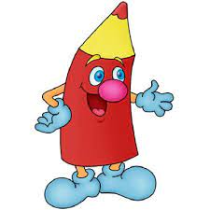
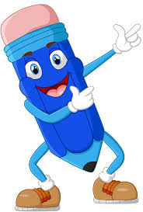

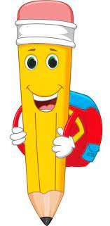
Очікування від уроку
Буде цікаво!
Все буде легко!
Відчую почуття успіху!
Отримаю гарні емоції

Slide 3
План уроку
Периметр прямокут-ника
Розв’язування задачі різними способами
Складання і розв’язання нерівності
Задачі геометрич-ного змісту

Slide 4






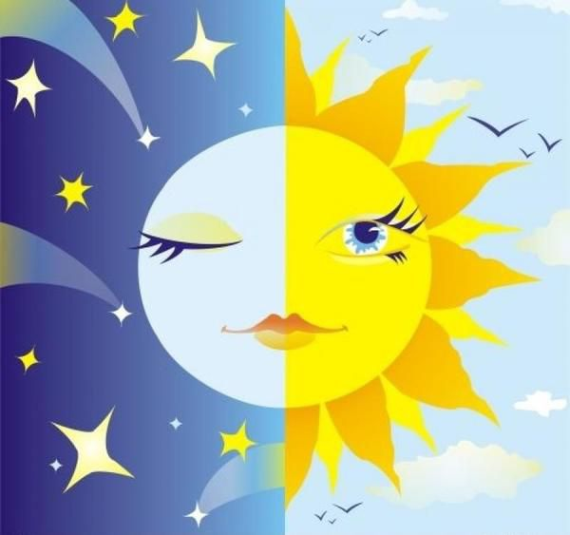
Скільки часу пройшло від початку доби, якщо зараз:
2 год ночі =
2 год
5 год дня =
17 год
7 год вечора=
19 год
Підручник
Ст.119
№664

Slide 5



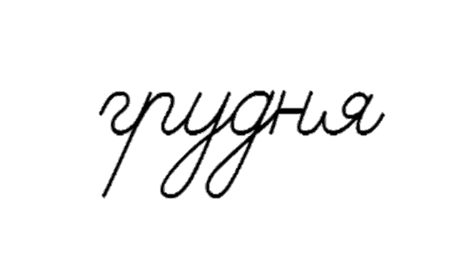
(
·
)
:
Каліграфічна хвилинка
с
d
в
с ∙ 7 = 5 ∙ 7 6 ∙ d = 8 ∙ 6 20 ∙ 3 = в ∙ 20
Не виконуючи обчислень, знайдіть й запишіть розв’язок рівняння.
Підручник
Ст.122
№2

Slide 6
(
)
∙
см
Складіть до задачі вираз із буквеним значенням
Водостічна труба складається з дев’яти однакових ланок завдовжки x дм та однієї ланки завдовжки 5 дм.
1) Склади вираз, за допомогою якого можна обчислити довжину водостічної труби.
x ∙ 9 + 5
2) Обчисли, якщо x = 7, x = 4.
x ∙ 9 + 5 =
7 ∙ 9 + 5 =
63 + 5 =
68
x ∙ 9 + 5 =
4 ∙ 9 + 5 =
36 + 5 =
41
Підручник
Ст.122
№3

Slide 7
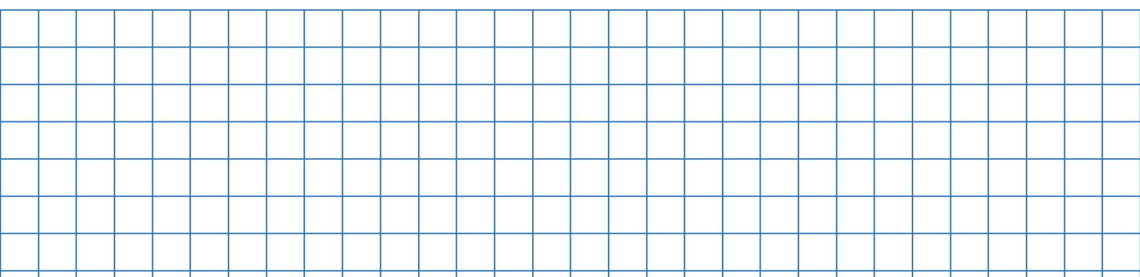
Знайдіть периметр прямокутника
Що таке прямокутник?
Як знайти периметр прямокутника?
а=6см
Р = а + в + а + в
в=4см
Р = а ∙ 2 + в ∙ 2
Р = (а + в) ∙ 2
Р
(
)
∙
см

Slide 8
Розв’яжіть задачу різними способами
У вагоні електрички сиділо 15 жінок і 8 дітей. На зупинці увійшло ще 5 жінок, кожна з дитиною. Скільки всього жінок і дітей стало у вагоні?
 | Сиділо | Увійшло | Стало
Жінки
Діти
15+5+8+5=
15
5
? ж.
15+5
? пас
8
5
? д.
8+5
15+8
5+5
15+8+5+5=
Відповідь:
у вагоні стало 33 пасажири.
Підручник
Ст.122
№4

Slide 9
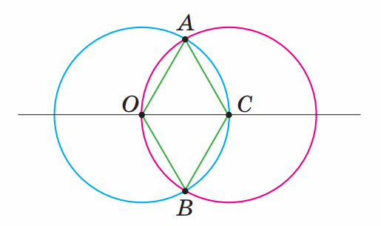
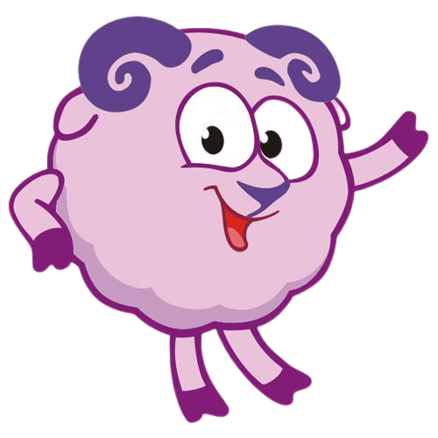
Побудуй за допомогою циркуля ромб, скориставшись зразком.
Підручник
Ст.120
№671

Slide 10
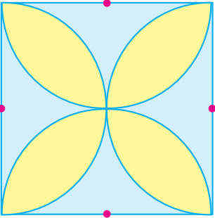
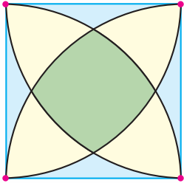
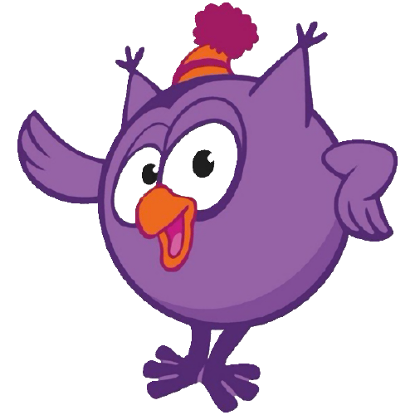
Намалюй за допомогою циркуля квітки, скориставшись зразком. Розфарбуй пелюстки
За центр кола візьми середину сторони квадрата
За центр кола візьми вершину квадрата.
Підручник
Ст.120
№672

Slide 11

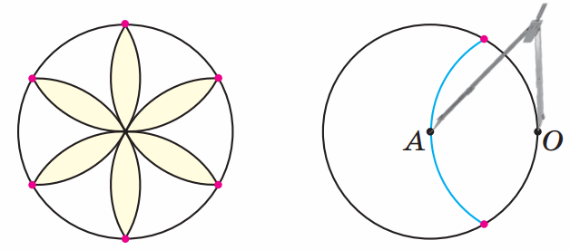
Намалюй за допомогою циркуля квітки, скориставшись зразком. Розфарбуй пелюстки
За центр кола візьми точку перетину кола й півкола.
Підручник
Ст.121
№672

Slide 12
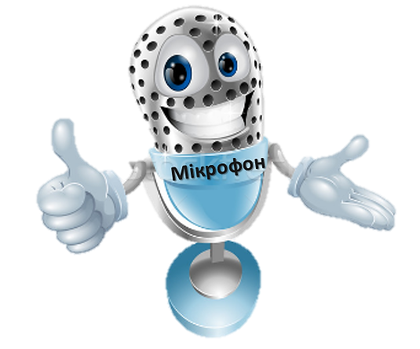


Рефлексія. Вправа «Мікрофон»
Як знайти периметр прямокутника?
Якою дією відповідаємо на запитання «Скільки всього …»?
Яке завдання на уроці було найлегшим?

Slide 13
Рефлексія «Мій олівець»
Було цікаво!
Все було легко!
Маю почуття успіху!
Готовий до нових знань

